Slide 1
2019
即时通讯软件
Facebowl小组

Slide 2
CONTENT
01 . 小组分工
02 .产品界面
03 .开发技术
04 .项目总结

Slide 3
01
小组分工

Slide 4
标题文字添加此处
张椿琳，鞠凡
王轶楷
聊天通讯功能，构建聊天室、聊天框界面、功能按钮
对实现的界面进行UI设计、美化和重新构建
李睿奂
刘景，王柯
登录注册功能，搭建登录注册服务器及数据库
主界面构建，好友列表，实现主界面到聊天框、聊天室的交互

Slide 5
02
产品界面

Slide 6
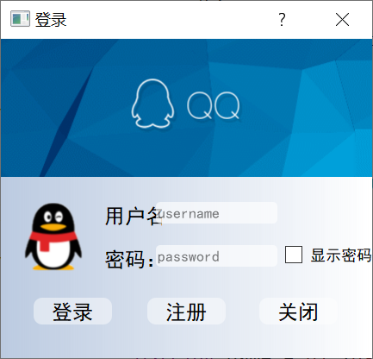
登录注册界面

Slide 7
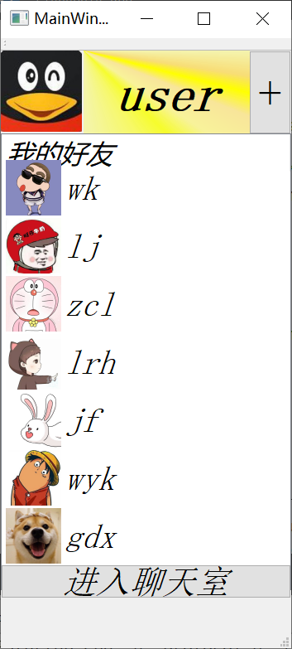
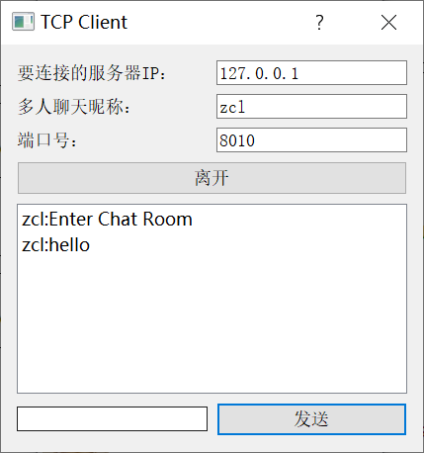
主界面和聊天室

Slide 8
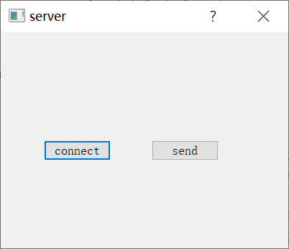
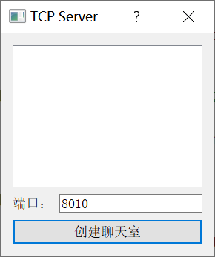
服务器界面

Slide 9
03
开发技术

Slide 10
标题文字添加此处
使用QT开发界面，加入多种图片元素设计
服务器端搭建在线数据库，存储账号密码
聊天室可以编辑端口和IP，连接到特定的聊天室
消息发送时间显示，文件路径界面选择

Slide 11
04
项目总结

Slide 12
遇到的问题
不熟悉QT，在开发初期遭遇很多问题
分工没做好，初期组员任务不对等，拖慢了开发进度
对IP地址和QTCPsocket编程不熟悉，学习进度慢
不会使用多线程开发，导致部分基本功能难以实现

Slide 13
学到的经验
T
E
项目规划初期做好人员分工和任务分配，不要凭主观经验来做划分
组内工作要多交流多沟通，及时的反馈遇到的问题和解决的办法，集思广益，积累经验
A
M
分工开发程序要做好协调，写模块接口要做好规划，避免每人一种写法，导致整合任务量过大
需求分析要做到位，搞好规划，做什么功能要想好，由简入繁，不要想一步做一步

Slide 14
THANK YOU

